Slide 1


民航业知识图谱与语义查询
——咸鱼翻身
组长：姚辉
组员：胡佳媚
曹盼盼
陈鹏昱

Slide 2
目录
CONTENTS
STEP
02
STEP
04
STEP
01
STEP
03
开发过程
项目成果展望
项目背景和简介
项目功能简介

Slide 3
01
项目背景和简介

Slide 4
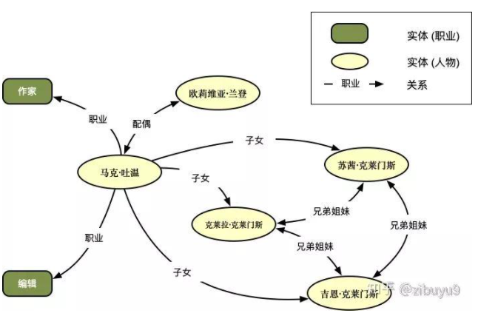
项目背景和简介
在民航业，存在海量专业知识，国际航协组织（IATA）也发布了大量标准、手册，只有从业多年的专家才能够融会贯通。另一方面，航空公司设置了大量的客服岗位，回答旅客提出的各种问题。在民航信息系统运维过程中，也需要运维值班岗解答来自航司、代理人等提出的故障告警。
知识图谱为解决上述问题提供了一个思路。知识图谱本质上是语义网络，是一种基于图的数据结构，由节点(Point)和边(Edge)组成。在知识图谱里，每个节点表示现实世界中存在的“实体”，每条边为实体与实体之间的“关系”。
图片来源：https://www.jiqizhixin.com/articles/2019-11-18-2

Slide 5
项目选题
02
开发过程
建立原型
需求调研
系统设计
详细设计
实现过程

Slide 6


需求调研与项目设计
需求调研与分析
原型设计与详细设计

Slide 7
详细设计
设计与代码的编写部分
首先撰写需求分析、原型设计、系统设计和详细设计等文档，确定功能以及代码的编写。
民航业知识图谱与语义查询
分工编写
本项目采用项目分工的方式来编写，这样能够最快地实现系统，最大程度发挥出每个组员的实力。更好更快地完成本次实验。
数据库的连接
此项目的数据库的连接等问题都解决了，进行人脸识别都能够准确地识别出来。

Slide 8

03
系统功能

Slide 9
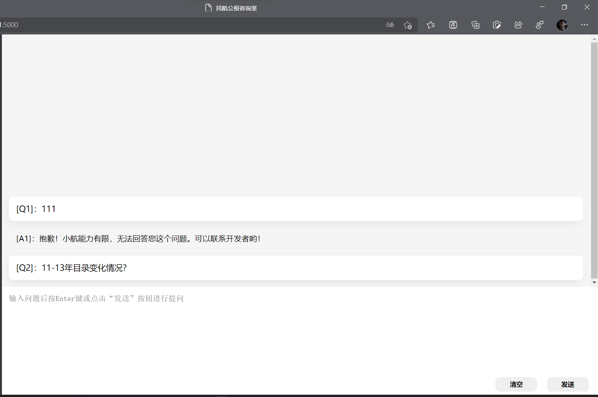
系统功能简介
首页
首页主要是展现本系统的功能菜单和基础信息

Slide 10
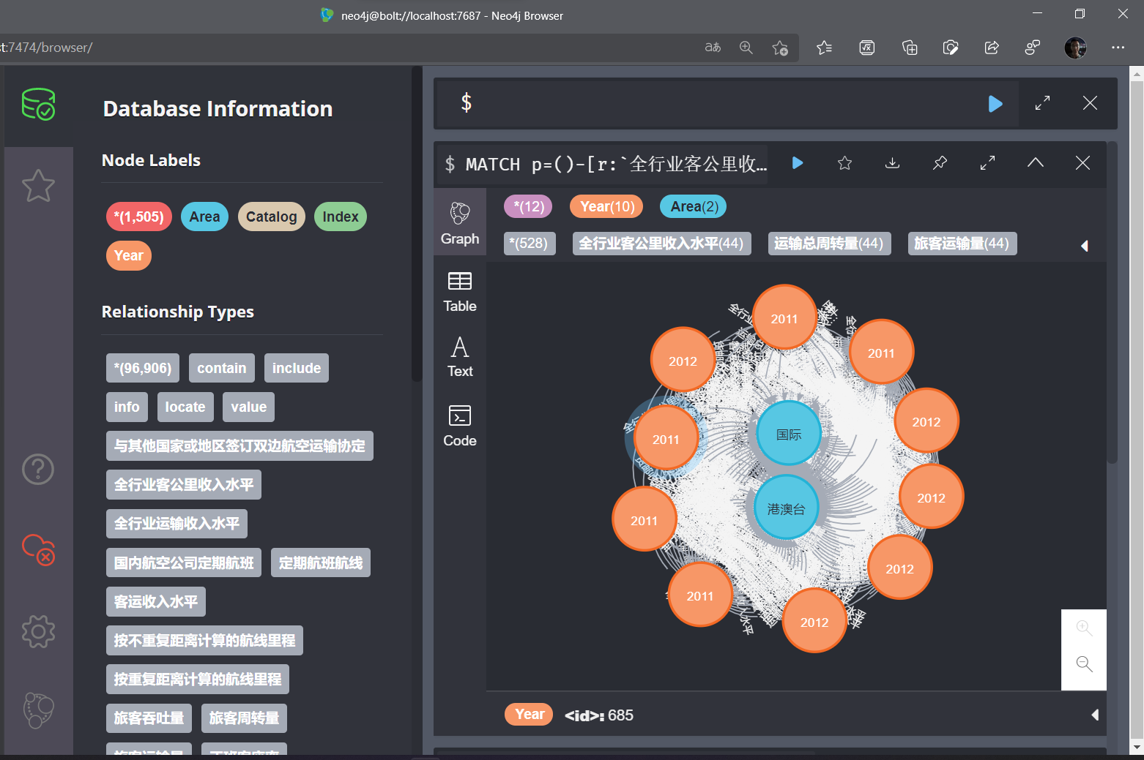
数据库页面

Slide 11
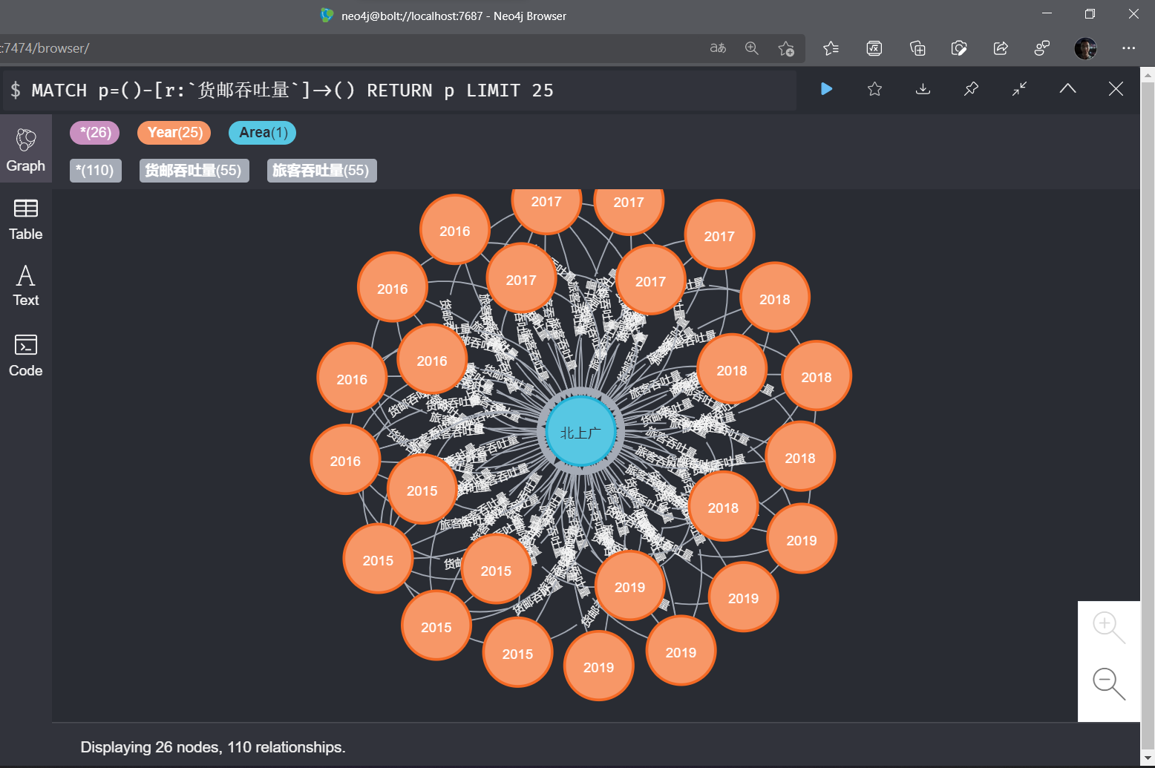
数据库页面

Slide 12
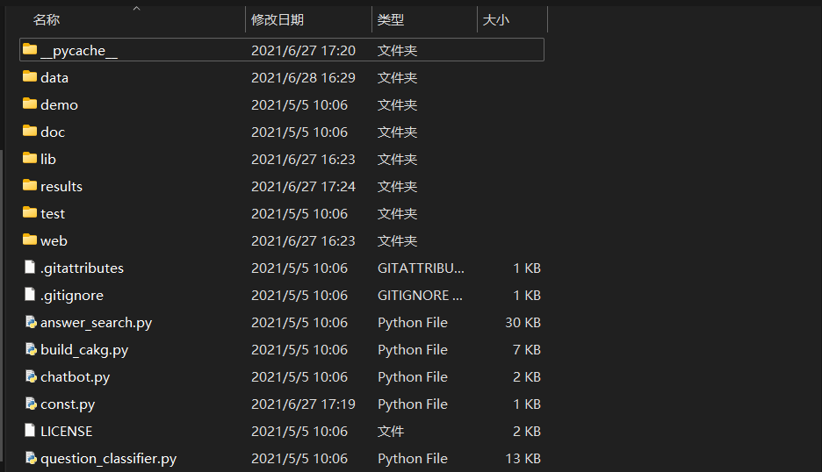
项目目录结构

Slide 13


04
项目成果的展望

Slide 14
项目成果展望
PROSPECT OF PROJECT ACHIEVEMENTS
01
02
实时性
可扩展性
期望在以后本系统能够随时使用随地使用，并且及时显示准确的信息 。
希望以后能够实现更多实用功能，帮助更多的人。

Slide 15
感谢聆听！

